Slide 1
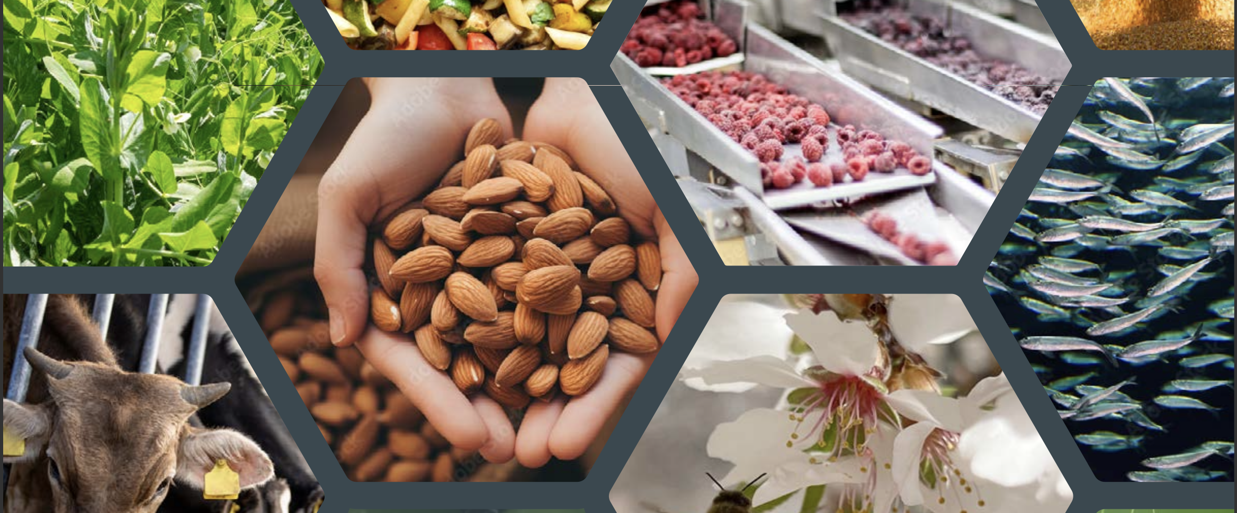

BIODIVERSITÄT IM UNTERNEHMEN MANAGEN UND MESSEN
Autor:innen: Dr. Charlott Hübel, Dr. Verena Timmer, Dr. Ulrike Eberle, Maike Dilly
Ergebnisse aus dem Forschungsvorhaben BioVal – Biodiversity Valuing & Valuation

Slide 2
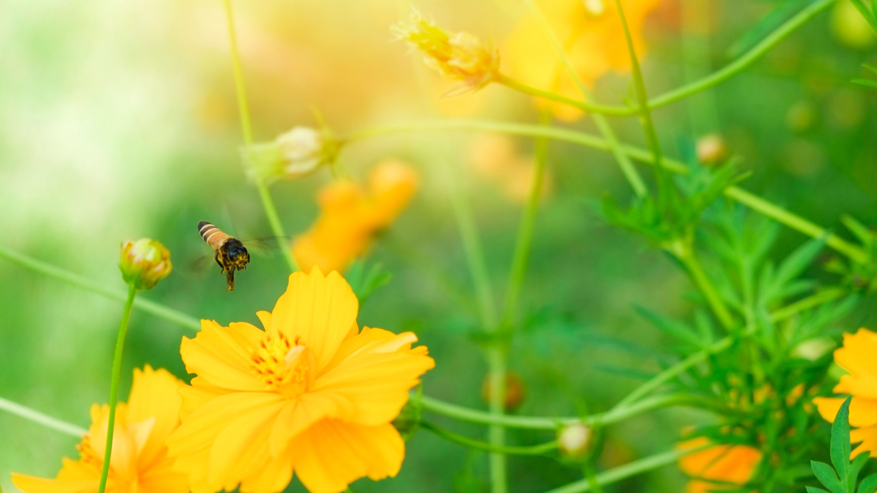
WUSSTEN SIE SCHON…?
Eine Wildbiene kann bis zu 5.000 Blüten bestäuben
(WWF Deutschland 2022)
Seit 300 Millionen Jahren: Insekten leben bereits deutlich länger auf der Erde als der Mensch
(WWF Deutschland 2022)
Über 84 % der
Nutzpflanzenarten in Deutschland sind von Insekten abhängig
(WWF Deutschland 2022)
Neben Insekten wie Bienen, Schmetterlinge, Fliegen und Käfer bestäuben auch Fledermäuse, Vögel und Reptilien Pflanzen
(NABU o.J.)
Ca. 88 % aller Pflanzen weltweit sind bei ihrer sexuellen Vermehrung auf Insekten angewiesen.
(NABU o.J.)
Ein Totalverlust an Bestäubern könnte gemäß Schätzungen Ernteeinbrüche um bis zu 90 % zur Folge haben
(NABU o.J.)
angelehnt an Nachhaltigkeitsschulung zu Biodiversität 2024 von Ritter Sport
Unsplash.com
Notes:
Idee aus Ritter Sport-Video übernommen – Anpassen? / Quellen?
Fakten bei Ritter Sport:
Die Insekten 300 Millionen Jahre länger auf der Erde leben als Mensch?
Für ein Glas Honig die Honigbiene ca. einmal um die Welt fliegt?
90 % aller Wildpflanzen weltweit profitieren von Insekten
35 % aller Nutzpflanzen für Lebensmittel weltweit werden von Insekten bestäubt
75 % aller Kulturpflanzen weltweit wachsen mit der Unterstützung von Insekten
70 % der 124 wichtigsten Fruchtpflanzen der Welt können ohne Insekten nicht reifen
85 % aller Fruchtpflanzen in Europa werden von Insekten bestäubt
WWF Deutschland (Hrsg.) (2022): Das stille Sterben der Insekten. Online unter: https://www.wwf.de/themen-projekte/artensterben/insektensterben (12.08.2024)
NABU (Hrsg.) (o.J.): Kleine Tierchen mit großer Leistung. Warum Insektenbestäubung lebenswichtig ist. Online unter: https://www.nabu.de/tiere-und-pflanzen/insekten-und-spinnen/info/22683.html (12.08.2024)

Slide 3
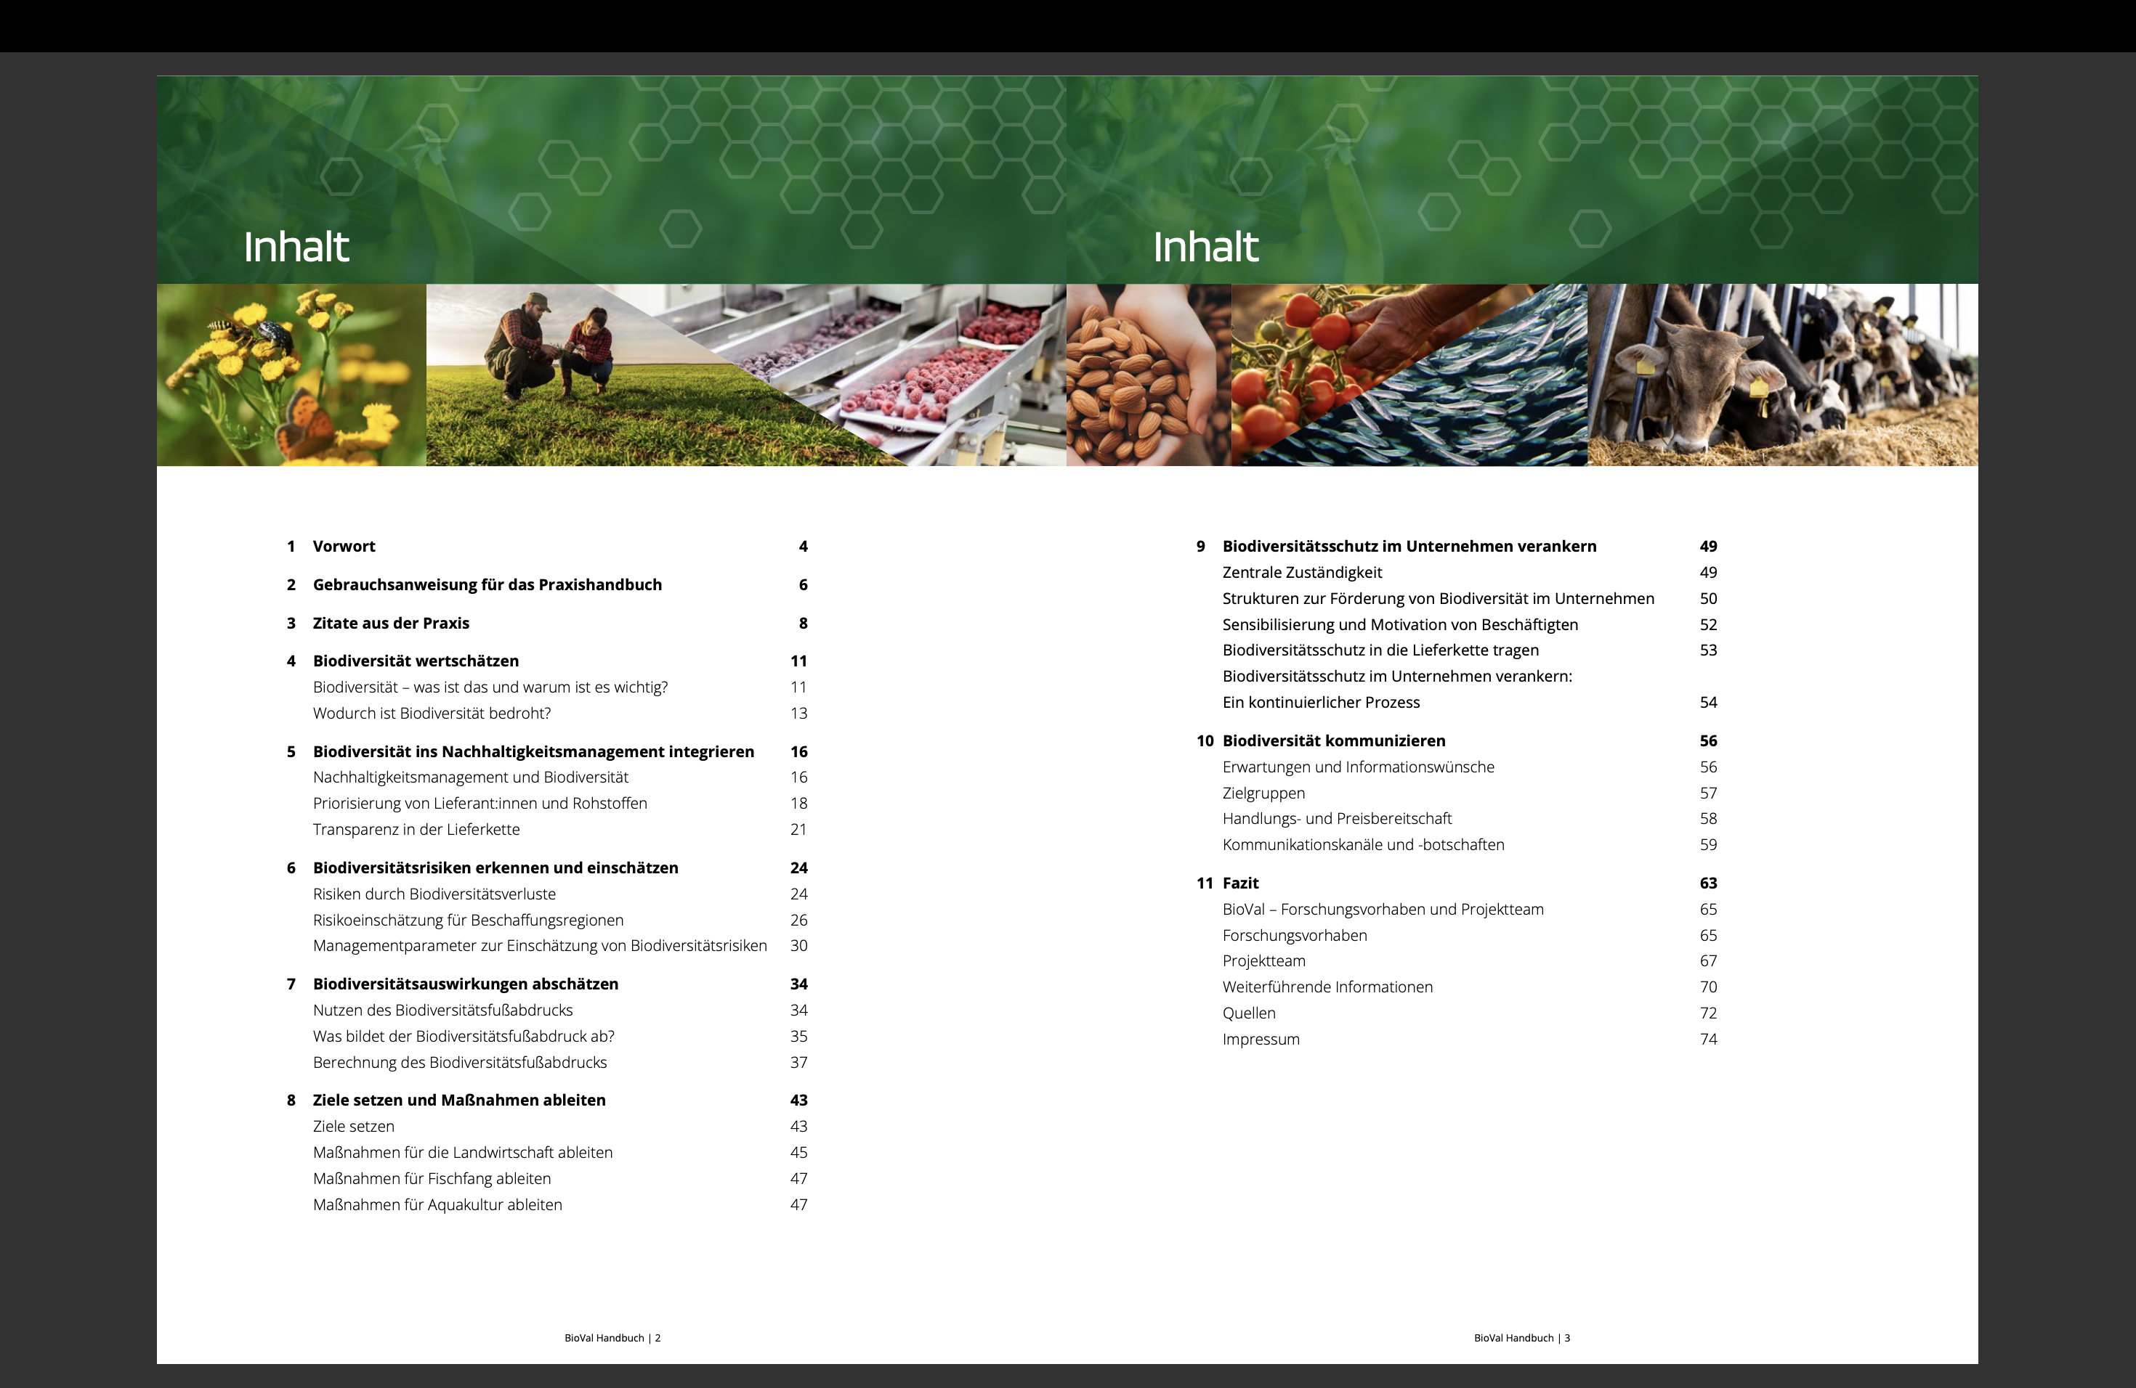
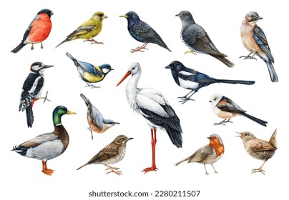
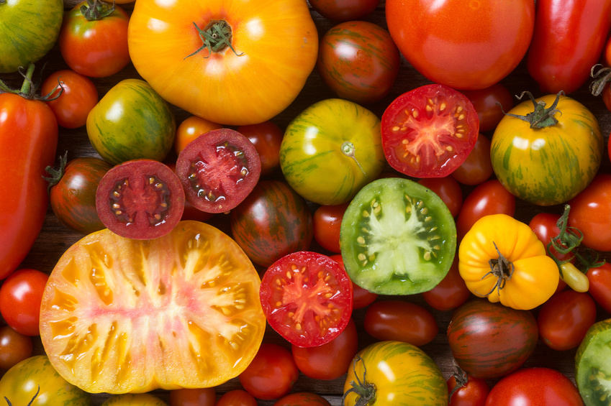
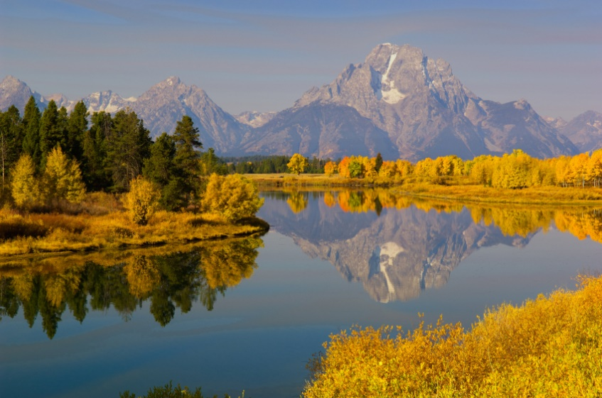
WAS IST BIODIVERSITÄT?
„[…] die Variabilität unter lebenden Organismen jeglicher Herkunft, darunter unter anderem Land-, Meeres- und sonstige aquatische Ökosysteme und die ökologischen Komplexe, zu denen sie gehören. Dies umfasst die Vielfalt innerhalb der Arten und zwischen den Arten und die Vielfalt der Ökosysteme“
Taxonomische Diversität
Genetische Diversität
Diversität der Ökosysteme
UN, 1992

Slide 4
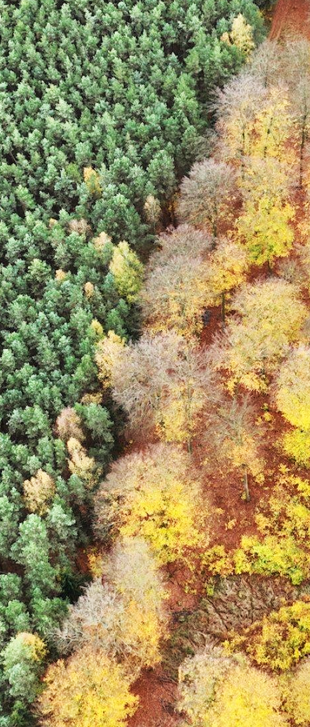
VERLUST DER BIODIVERSITÄT
Wissenschaftlichen Schätzungen zufolge...
…sind natürliche Ökosysteme basierend auf der geschätzten natürlichen Ausgangslage um ca. 47 % zurückgegangen.
…sind 75% der Landoberfläche und 66% der Meeresfläche durch menschlichen Einfluss verändert.
….sind 25 % der Arten ernsthaft vom Aussterben bedroht.
…hat sich die Biomasse von wildlebenden Säugetieren global bereits um 82 % verringert.
IPBES, 2019

Slide 5
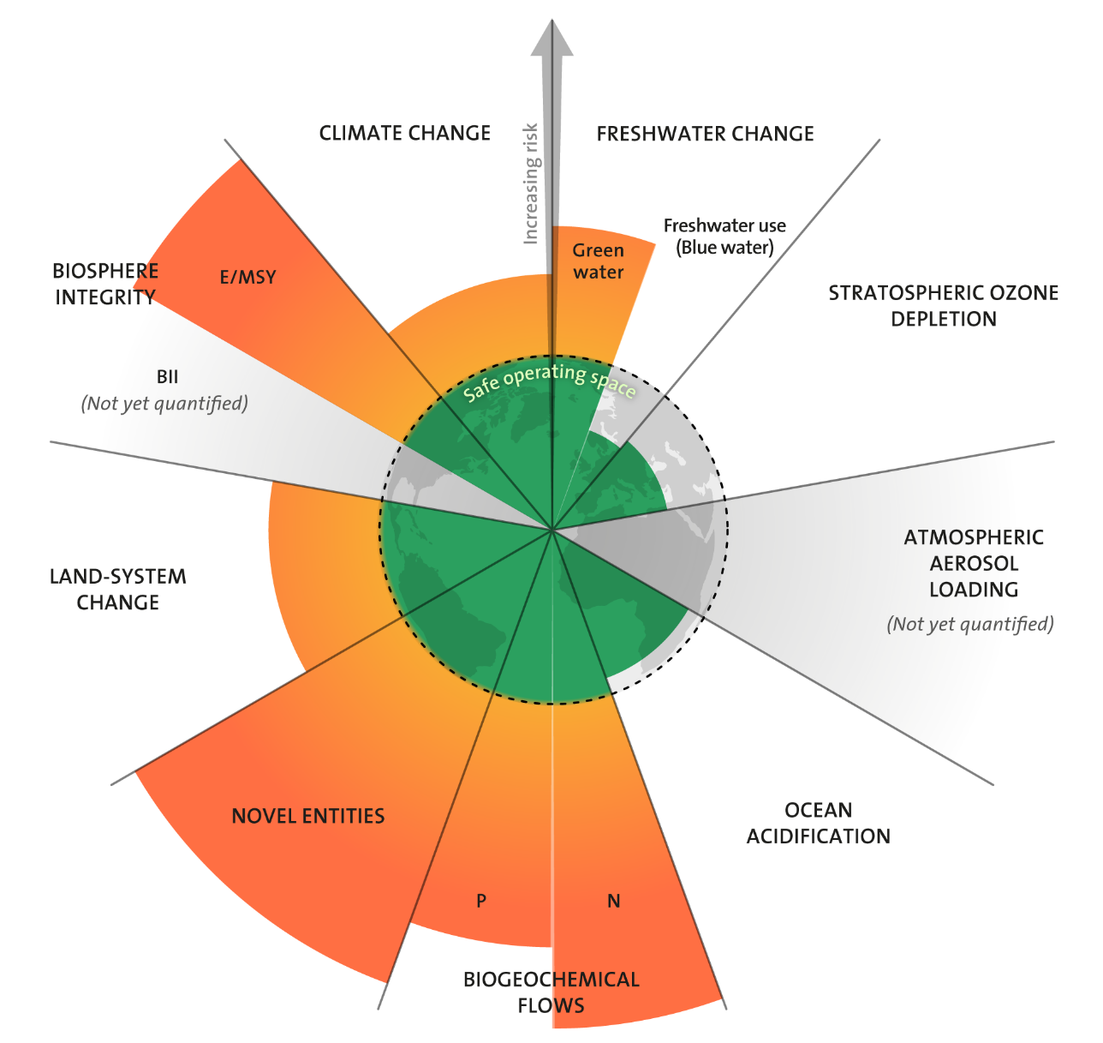
ÜBERSCHRITTENE GRENZEN
Planetare Grenzen zeigen den “sicheren Handlungsspielraum“ für die Menschheit auf der Erde auf
6 Grenzen sind überschritten, u.a. die Integrität der Biosphäre
(Verlust der biologischen Vielfalt)
Menschliche Eingriffe in die Ökosysteme bedrohen die Integrität der Biosphäre weiter
(u.a. durch Unternehmensaktivitäten)
Richardson et al. 2023
Rockström et al., 2019; Persson et al., 2022; Azote for Stockholm Resilience Centre, based on analysis in Richardson et al 2023 (https://www.stockholmresilience.org/)
Notes:
JRC (2020). EU ecosystem services valued at almost €125 billion a year. Aufrufbar unter: https://joint-research-centre.ec.europa.eu/jrc-news-and-updates/eu-ecosystem-services-valued-almost-eu125-billion-year-2019-12-11_en, Stand: 19.4.2024

Slide 6

DER WERT DER BIODIVERSITÄT
Ökosystemleistungen
Biodiversität ist wesentlich, um sie zu erhalten
Sie tragen zu menschlichem Wohlbefinden und ökonomischem Wohlstand bei
Ihr ökonomischer Wert beträgt rund 124€ pro Jahr
BASISLEISTUNGEN
REGULIERUNG
VERSORGUNG
KULTUR
Bodenbildung
Regulierung der Luftqualität
Wasserreinigung und Abfallbehandlung
Nahrungsmittel
Spirituelle und religiöse Werte
Photosynthese
Klimaregulierung
Regulierung von Schädlingen und Krankheiten
Rohstoffe
Ästhetische Werte
Nährstoffkreislauf
Wasserregulierung
Bestäubung
Arzneimittel
Erholung und Ökotourismus
Erosionsregulierung
Abmilderung extremer Ereignisse
Süßwasser
Geistige und körperliche Gesundheit
JRC, 2020

Slide 7



DER WERT DER BIODIVERSITÄT
Ökosystemleistungen
Biodiversität ist wesentlich, um sie zu erhalten
Sie tragen zu menschlichem Wohlbefinden und ökonomischem Wohlstand bei
Ihr ökonomischer Wert beträgt rund 124€ pro Jahr
Die Nutzung der Leistungen der Natur ist jedoch i.d.R. kostenlos.
Eine aktuelle Studie zeigt, dass keine der weltweit führenden Industrien rentabel wäre, wenn sie für das von ihr beanspruchte Naturkapital bezahlen würde.
BASISLEISTUNGEN
REGULIERUNG
VERSORGUNG
KULTUR
Bodenbildung
Regulierung der Luftqualität
Wasserreinigung und Abfallbehandlung
Nahrungsmittel
Spirituelle und religiöse Werte
Photosynthese
Klimaregulierung
Regulierung von Schädlingen und Krankheiten
Rohstoffe
Ästhetische Werte
Nährstoffkreislauf
Wasserregulierung
Bestäubung
Arzneimittel
Erholung und Ökotourismus
Erosionsregulierung
Abmilderung extremer Ereignisse
Süßwasser
Geistige und körperliche Gesundheit
Flaticon.com
JRC, 2020;

Slide 8

BIODIVERSITÄT & LEBENSMITTEL
Gesunde Ökosysteme sind essenziell für die Erzeugung von Lebensmitteln, u.a. durch
Die Bestäubung von Pflanzen durch Tiere wie Bienen, Schmetterlinge, Vögel
Ihren Beitrag zur Bodenfruchtbarkeit durch das Zersetzen organischer Substanzen, Bodenbelüftung und Verbesserung der Wasserspeicherfähigkeit
Die Kohlenstofffixierung von u. a. Wäldern, Grünland, Mooren
Die Wasserspeicherung und –reinigung in Ökosystemen
Gleichzeitig haben Lebensmittelunternehmen durch
ihr Handeln einen großen Einfluss auf die Biodiversität…
Panwar et al., 2022; Unsplash.com
Notes:
JRC (2020). EU ecosystem services valued at almost €125 billion a year. Aufrufbar unter: https://joint-research-centre.ec.europa.eu/jrc-news-and-updates/eu-ecosystem-services-valued-almost-eu125-billion-year-2019-12-11_en, Stand: 19.4.2024

Slide 9
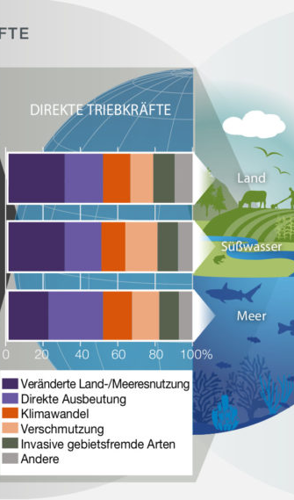
EINFLUSS AUF BIODIVERSITÄT
Laut aktuellen Studien ist die Lebensmittel- produktion Haupttreiber für den Biodiversitätsverlust.
Durch die Aktivitäten der Lebensmittelbranche für den den Lebensmittelkonsum …
… werden Land und Meer intensiv genutzt
… werden natürliche Ressourcen in großem Umfang entnommen
… wird der Klimawandel weiter vorangetrieben
… werden Nährstoffe und Pestizide in die Umwelt entlassen
… kann zur Erhöhung gebietsfremder Arten beigetragen werden
Benton et al., 2021; IPBES, 2019

Slide 10



BIODIVERSITÄT IST KEINE EINBAHNSTRAßE
Was sind die Auswirkungen der eigenen
Geschäftstätigkeiten auf Biodiversität?
Wie wirkt sich die Biodiversität auf die
eigenen Geschäftstätigkeiten aus?
Flaticon.com
Notes:
Es geht nicht darum, die Wechselwirkungen zu verstehen
??? Illustratives Beispiel finden? Z.B. das Mandelbeispiel illustrieren?

Slide 11





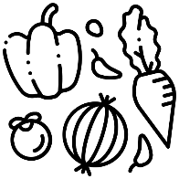



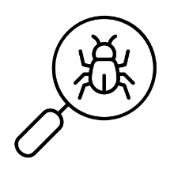

WAS BRINGT BIODIVERSITÄTS- MANAGEMENT?
Produktentwicklung
Management von Lieferketten
Optimierung von Produkten / Angeboten
Bewertung von Lieferant:innen
Risikoeinschätzung von Beschaffungsregionen
Optimierung des Portfolios
Ableitung von Maßnahmensets für die Urproduktion
Kommunikation
Erkenntnisgewinn
Leistungen des Unternehmens
Erhöhung des Bewusstseins für Biodiversität bei Mitarbeiter:innen & Partner:innen
Leistungen auf Produkts- / Angebotsebene
Zahlt auf Nachhaltigkeitsengagement ein
Notes:
Produktentwicklung
Auswahl zwischen alternativen Vorprodukten z.B. Reis vs. Nudeln, Erdnüsse vs. Cashews, Rind vs. Huhn
Bewertung und Entwicklung von Lieferant:innen
Basis für Entwicklungsprogramm z.B. Tracking der Biodiv-Performance von zugekauften Produkten über die Zeit
Identifikation von Stellschrauben zur Optimierung
Den Lieferanten wechseln oder gleich die Zutat in der Rezeptur ersetzen? Oder besser dem Lieferanten Tipps für verringerten Impact geben?
Bewertung des Risikos unterschiedlicher Ursprungsorte von Vorprodukten
hoch bewertete Region = hohes Risiko, aber auch große Chance

Slide 12






WIE BIODIVERSITÄT MANAGEN?
MANAGEMENTINSTRUMENTE
Biodiversitätsmanagement als gängiger Managementprozess
(von Analyse über Ziel- und Maßnahmenfestlegung zur Wirkungsmessung und Nachsteuerung)
5. MONITORING &
EVALUATION
1. ANALYSE
5. MAßNAHMEN &
BUDGETS
4. WIRKUNGS-
MESSUNG
2. LANGFRISTZIELE
Dieser Kreislauf führt zu einer kontinuierlichen Verbesserung des Biodiversitätsmanagements
Verschiedene Managementinstrumente
können entlang des Kreislaufs eingesetzt
werden (mehr dazu auf den folgenden Seiten)
3.
Richardson et al. 2023
c
Notes:
Bildquelle: https://www.stockholmresilience.org/research/planetary-boundaries.html (in Anhang einfügen)
Katherine Richardson et al.,Earth beyond six of nine planetary boundaries.Sci. Adv.9,eadh2458(2023).DOI:10.1126/sciadv.adh2458
https://www.bmuv.de/themen/nachhaltigkeit/integriertes-umweltprogramm-2030/planetare-belastbarkeitsgrenzen
The planetary boundary for biosphere integrity has far exceeded ist safe operating space
One of the top five global risks to society
What is actually impacting biodiversity loss??

Slide 13

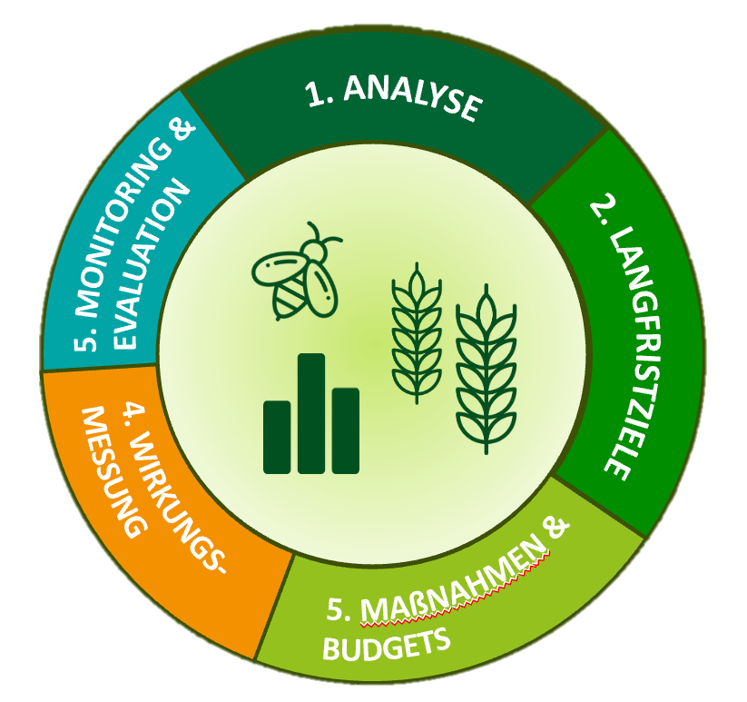
ABER WO STARTEN?
Instrumente
Biodiversitätsrisiken identifizieren, analysieren und priorisieren
Rohstoff-Hotspot- Analyse
Zwei Foki möglich:
3.
Lieferant:innen
Rohstoffe
Lieferant: innen-frage-bogen
Lieferant:innenfragebögen zu verschiedenen Biodiversitätsparametern unterstützen bei der Einschätzung von Biodiversitätsrisiken.
.
Mit einer Hotspot-Analyse werden die ökologischen „Hot Spots“ nach Rohstoff und/oder Wertschöpfungsstufe identifiziert und priorisiert.
Öko-regionen-karte
Die Ökoregionenkarte stellt die unterschiedliche Wertigkeit verschiedener Ökoregionen dar und hilft bei der Einschätzung von Biodiversitätspotenzialen von Anbaugebieten
Notes:
UN handeln viele Rohstoffe und viele Lieferantinnen

Slide 14
UND WOHIN GEHT‘S?
Instrumente
Biodiversitätsziele und -maßnahmen individuell festlegen
Individuell fest-zulegen
3.
Biodiversitätsziele werden in Übereinstimmung mit der Unternehmensvision, -mission und –strategie individuell vom Unternehmen festgelegt.
Biodiversitätsmaßnahmen und entsprechende Budgets werden in Übereinstimmung mit den definierten Zielen formuliert und implementiert.
Notes:
UN handeln viele Rohstoffe und viele Lieferantinnen

Slide 15
BIODIVERSITÄT MESSEN
Instrumente
Werte sammeln und Biodiversitätswirkungen berechnen
BVI-Methode
3.
Mit der BVI-Methode kann der Biodiversitätsfußabdruck
von Produkten berechnet werden – analog der
Berechnung eines Klimafußabdrucks.
Lieferant:innen-bewer-tung
Bei der Lieferant:innenbewertung wird das Engagement für Biodiversität individuell evaluiert und Verbesserungspotenziale identifiziert.
Lindner et al. 2019

Slide 16
ZU GUTER LETZT…
Instrumente
Maßnahmenumsetzung begleiten und kontrollieren
Code of Conduct
Ein Code of Conduct bildet die Grundlage für ethisches
Handeln, Integrität und die Einhaltung rechtlicher
Vorschriften in allen Bereichen, also auch bezogen auf Biodiversität, des Unternehmens und der Lieferkette.
3.
Beispiel Code of Conduct
Die Geschäftspartnerin/der Geschäftspartner ist dazu angehalten, ihre/seine Geschäftsabläufe nachhaltig zu gestalten, Ressourcen effizient zu nutzen, Umweltbelastungen zu verringern und ihr/sein Handeln kontinuierlich hinsichtlich der genannten Aspekte zu optimieren. Zusätzlich ist es ihre/seine Verantwortung, in den eigenen Geschäftsfeldern zur Erhaltung der biologischen Vielfalt von Tieren und Pflanzen beizutragen, indem sie/er Maßnahmen ergreift, die den Schutz und die Förderung natürlicher Lebensräume und der Artenvielfalt unterstützen..

Slide 17





…UND AUF PERSÖNLICHER EBENE?
Wie kann jede/r Einzelne zum Erhalt der Biodiversität beitragen?
Umweltbewusst konsumieren
Lebensräume
schaffen
Produkte aus nachhaltiger Landwirtschaft und Fischerei kaufen
Saisonale und regionale Produkte bevorzugen
Bienenfreundliche Pflanzen im Garten und auf dem Balkon anlegen
Nistkästen für Vögel und Insekten bereitstellen
Pestizide & Chemikalien vermeiden
Bildung und Bewusstsein
fördern
Im eigenen Garten auf mineralische Düngemittel und synthetische Pestizide verzichten
Biodiversitätfördernde Pflanzen nutzen
Sich über lokale Arten und Ökosysteme informieren und dieses Wissen teilen
Natur- und Umweltschutzprojekte unterstützen
Freepik.com / Flaticon.com

Slide 18
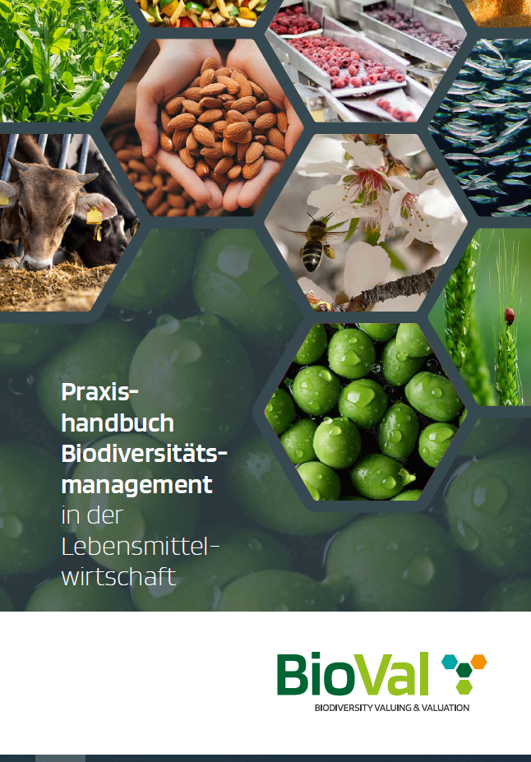
Weitere Informationen zum Biodiversitätsmanagement finden Sie im Praxishandbuch, das hier zum Download bereitsteht.

Slide 19
Kontakt
ZNU-Zentrum für Nachhaltige Unternehmensführung (ulrike.eberle@uni-wh.de, www.bio-val.de)
corsus - corporate sustainability GmbH (u.eberle@corsus.de; www.corsus.de)
Quellen:
IPBES (2019). Global assessment report of the Intergovernmental Science-Policy Platform on Biodiversity and Ecosystem Services, Brondízio, E. S., Settele, J., Díaz, S., Ngo, H. T. (eds). IPBES secretariat, Bonn, Germany. 1144 pages. ISBN: 978-3-947851-20-1, Jaureguiberry et al. (2022). The direct drivers of recent global anthropogenic biodiversity loss. Science advances, 8(45), eabm9982.
JRC (2020). EU ecosystem services valued at almost €125 billion a year. Aufrufbar unter: https://joint-research-centre.ec.europa.eu/jrc-news-and-updates/eu-ecosystem-services-valued-almost-eu125-billion-year-2019-12-11_en, Stand: 19.4.2024
Persson, L.; Carney Almroth, B. M.; Collins, C. D.; Cornell, S.; de Wit, C. D.; Diamond, M. L.; Fantke, P.; Hassellöv, M.; MacLeod, M.; Ryberg, M. W.; Jørgensen, P. S.; Villarrubia-Gómez, P.; Wang, Z. and Hauschild, M. Z. (2022): Outside the Safe Operating Space of the Planetary Boundary for Novel Entities. Environmental Science & Technology; 56 (3), 1510-1521
Richardson, K., Steffen, W., Lucht, W., Bendtsen, J., Cornell, S. E., Donges, J. F., Drüke, M.; Fetzer, I.; Bala, G.; Von Bloh, W.; Feulner, G.; Fiedler, S.; Gerten, D.; Gleeson, T.; Hofmann, M.; Huiskamp, W.; Kummu, M.; Mohan, C.; Nogués-Bravo, D.; Petri, S.; Porkka, M.; Rahmstorf, S.; Schaphoff, S.; Thonicke, K.; Tobian, A.; Virkki, V.; Wang-Erlandsson, L.; Weber, L.; Rockström, J. (2023). Earth beyond six of nine planetary boundaries. Science advances, 9(37), DOI: 10.1126/sciadv.adh245.
Rockström, J., Steffen, W., Noone, K. et al. (2009): A safe operating space for humanity. Nature 461, 472–475.
United Nations (1992): Convention on Biological Diversity, https://www.cbd.int/doc/legal/cbd-en.pdf
Bildnachweis: S. 4: Azote for Stockholm Resilience Centre, based on analysis in Richardson et al 2023, https://www.stockholmresilience.org/research/planetary-boundaries.html (05.08.2024); S. 5: Boston Public Library, Rezel Apacionado, Matthew Bargh; S. 7: https://www.wwf.de/fileadmin/user_upload/living-planet-report/2018/WWF_Living_Planet_Report_Kurzfassung.pdf
Lindner, J.P., H. Fehrenbach, L. Winter, J. Bloemer, and E. Knuepffer (2019). Valuing biodiversity in life cycle impact assessment. Sustainability 11. https://doi.org/10.3390/su11205628
Benton et al. (2021). Food system impacts on biodiversity loss Three levers for food system transformation in support of nature. Chatham House Report. Available at: https://www.chathamhouse.org/sites/default/files/2021-02/2021-02-03-food-system-biodiversity-loss-benton-et-al_0.pdf
Panwar, R., Ober, H., & Pinkse, J. (2023). The uncomfortable relationship between business and biodiversity: Advancing research on business strategies for biodiversity protection. Business Strategy and the Environment, 32(5), 2554-2566.
Copyright
Alle in dieser Präsentation aufgeführten Ideen, Empfehlungen, Vorschläge, Konzepte u. ä. sind geistiges Eigentum des BioVal-Vorhabens und urheberrechtlich geschützt. Jegliche Nutzung ist nur mit Zustimmung des BioVal-Vorhabens gestattet.

